Slide 1

25 novembre – Giornata internazionale per l’eliminazione della violenza sulle donne
Le dimensioni del fenomeno

Slide 2
Vittime di femminicidio in Italia
 | 2020 | 2021 | 2022 | 2023 | 2024*
Italia | 128 | 122 | 117 | 121 | 104
Sardegna | 4 | 3 | 3 | 2 | 6
* Ad ottobre 2024
Dati dell’Osservatorio Femminicidi Lesbicidi Transcidi (FLT) in Italia di Non Una Di Meno (NUDM)

Slide 3
Relazione tra vittima e omicida

Slide 4
Femminicidio | Altri dati
25 delle donne uccise erano cittadine non italiane
9 dei colpevoli riconosciuti sono stranieri
Per 14 omicidi non è stato identificato un colpevole
In 9 casi sono presenti dei figli minori

Slide 5
Persone che hanno subito sul posto di lavoro nel corso della vita offese, proposte inappropriate e molestie fisiche per condizione professionale.
Anno 2022-2023, per 100 persone e 100 donne di 15-70 anni
Condizione professionale | Offese |  | Proposte inappropriate |  | Molestia fisica
 | Totale | Di cui donne | Totale | Di cui donne | Totale | Di cui donne
Dirigenti, imprenditori, liberi professionisti | 5,1 | 9,2 | 2,6 | 4,6 | 1,2 | 2,3
Direttivi, quadri, impiegati | 7,4 | 13,6 | 2,9 | 5,4 | 1,3 | 2,3
Operai | 5,6 | 14,8 | 2,8 | 8,2 | 1,2 | 3,9
Lavoratori in proprio e coadiuvanti | 7,1 | 12,8 | 4,1 | 6,4 | 0,9 | 1,5
in cerca di occupazione | 5,9 | 10,3 | 3,4 | 6,6 | 1,8 | 3,7
Casalinga-o/mantenuto | 7,3 | 10,6 | 4,6 | 7,0 | 2,5 | 3,8
Studente | 9,4 | 16,7 | 5,5 | 7,2 | 1,7 | 3,1
Ritirato dal lavoro | 1,6 | 3,7 | 0,9 | 2,4 | 0,6 | 1,5
Totale | 6,4 | 12,1 | 3,1 | 5,9 | 1,2 | 2,5

Slide 6
Donne che hanno subito almeno 1 molestia fuori dal lavoro negli ultimi tre anni per regione.
Anno 2022-2023, per 100 donne di 14-70 anni

Slide 7
Percezione di sicurezza camminando da soli quando è buio (%)

Slide 8
Soddisfazione per la propria vita

Slide 9
Il fenomeno della tratta e dello sfruttamento in Italia
L’ultimo rapporto del GRETA - Group of Experts on Action against Trafficking in Human Beings del Consiglio d’Europa – indica che l'Italia rimane un Paese di destinazione e di transito per le vittime di tratta di esseri umani. Dal 2018, tra 2.100-3.800 persone all'anno sono state individuate come possibili vittime di tratta.
La maggior parte delle vittime sono donne.
Lo sfruttamento sessuale rimane predominante, ma il numero di vittime di sfruttamento lavorativo è in aumento. I settori ad alto rischio includono agricoltura, tessile, servizi domestici, edilizia, ospitalità e ristorazione

Slide 10
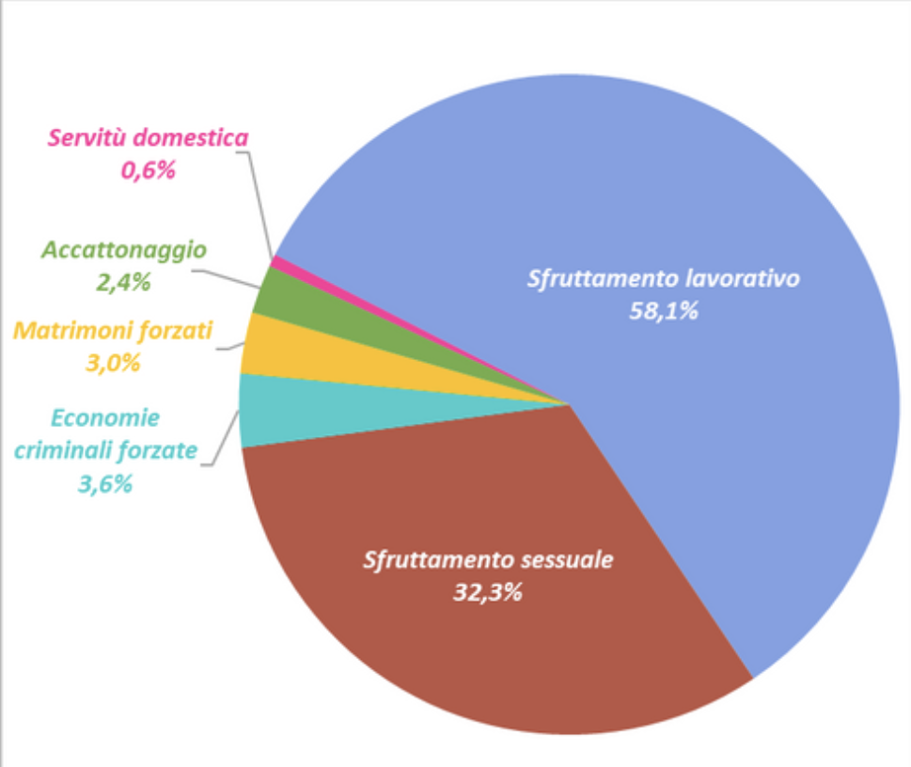
I dati dell’Osservatorio Nazionale Antitratta al 2023
- chiamate al numero antitratta

Slide 11
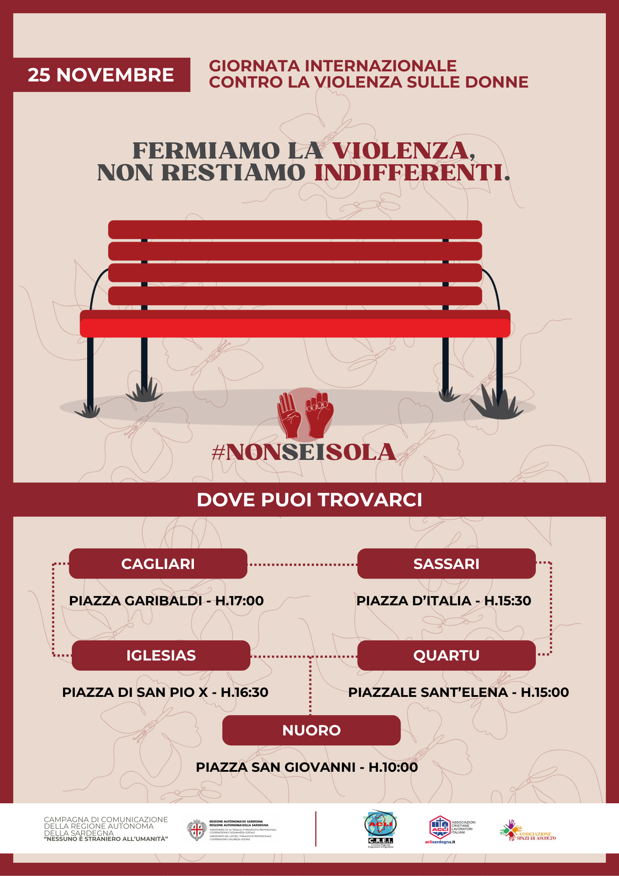
Gli appuntamenti del pomeriggio

